Slide 1
What to eat?
Your capacity to enjoy life. Enjoy your meal
201724485 배 재 홍
201724401 강 금 석
201724561 장 희 승
201724599 최 경 섭

Slide 2

what to eat Your capacity to enjoy life. Enjoy your meal
계획 설정 및 개발 과정
프로그램 실행화면
01
03
프로그램 소개
보완점 및 향후 계획
02
04

Slide 3
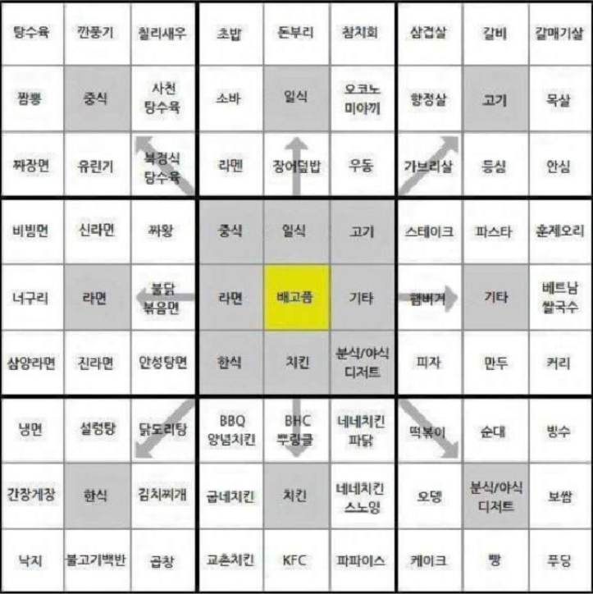
1. 계획 설정 및 개발 과정
선택장애 표를 활용한
프로그램
랜덤으로 메뉴 정해주는 프로그램
인근 음식점 추천
- 프로그램 이용 고객 맞춤형.
- 부산대 인근 지역 맛집 추천

Slide 4
1. 계획 설정 및 개발 과정
주제 설정의 배경
필요성
지식의 활용
기능에 충실한 프로그램
대중성을 가진 프로그램
객체지향 특성의
이해
대중성
배운 내용을 활용한 프로그램

Slide 5
1. 계획 설정 및 개발 과정
코드 설계
역할 분담
기능 추가 및 세부내용 수정
문제 해결과 발전

Slide 6
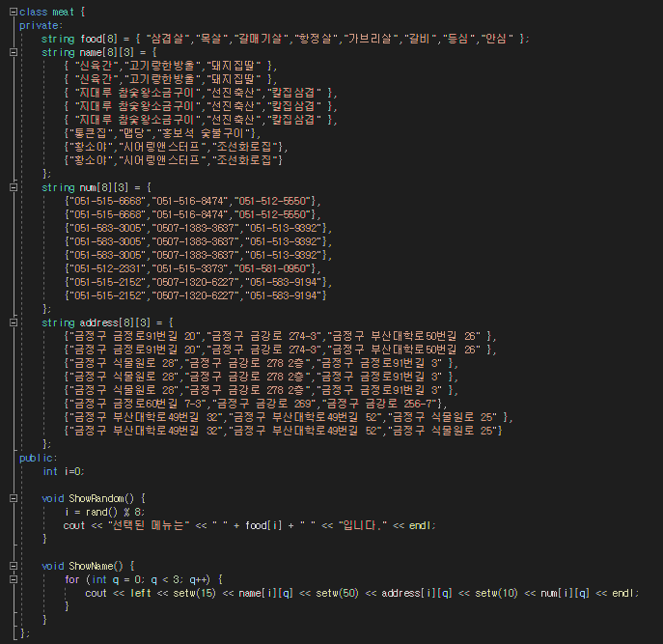
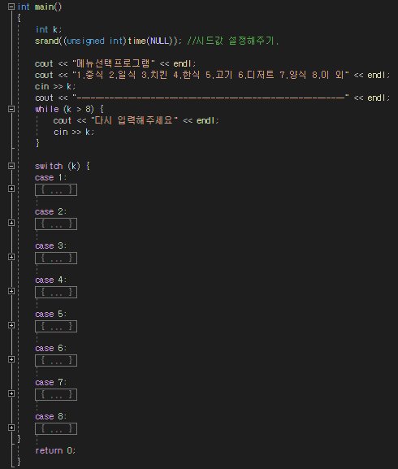
2. 프로그램 소개
class
main

Slide 7
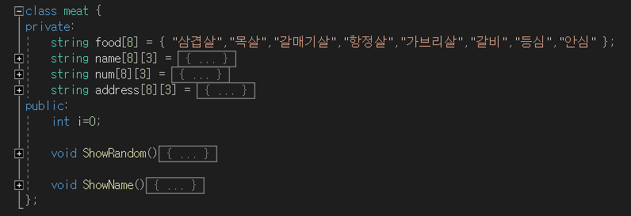
2. 프로그램 소개 (class)

Slide 8
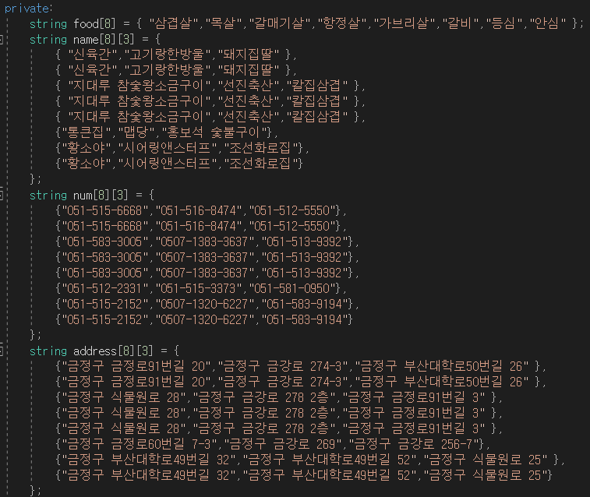
2. 프로그램 소개 (class)-private
food : 메뉴 종류
num : 가게 전화 번호
name : 가게 이름
address : 가게 주소

Slide 9
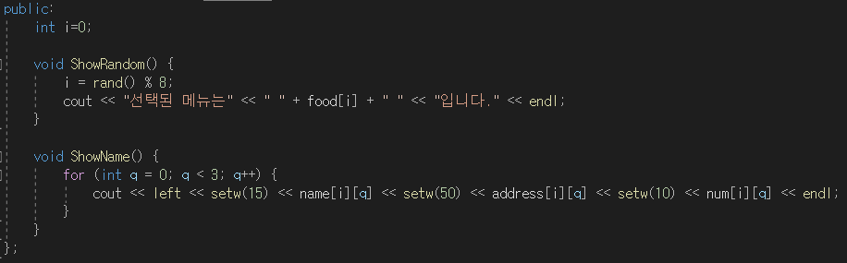
2. 프로그램 소개 (class)-public

Slide 10
2. 프로그램 소개 (main)

Slide 11
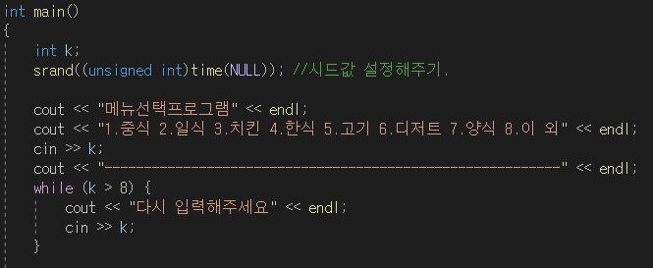
2. 프로그램 소개 (main)

Slide 12
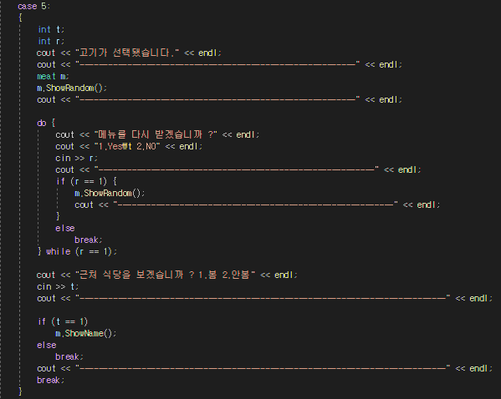
2. 프로그램 소개 (main)

Slide 13
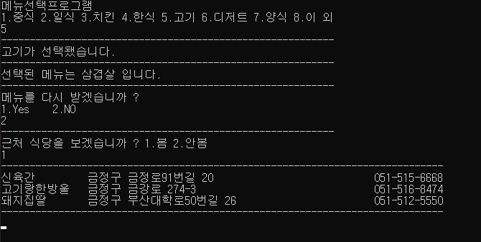
3. 프로그램 실행 화면

Slide 14
4. 보완점 및 향후 계획
GUI
데이터 추가 확보
지도 api
‘뭐든지 해봐’ 공모전 참가
기능 추가
개인별 비 선호 가게 필터링 기능
가게 리뷰 기능
관리자 모드 구현
타 대학 인근 데이터 구축

Slide 15
what to eat Your capacity to enjoy life. Enjoy your meal
QnA

